Slide 1




Samarqand agroinnovatsiyalar va tadqiqotlar instituti
Iqtisodiyot yo’nalishi talabasi Berdiyev Farruxning
“Sut yetishtirishda qoramolchilik fermalarini qish mavsumida ko‘k ozuqalar bilan ta’minlash” mavzusida loyiha
taqdimoti

Slide 2

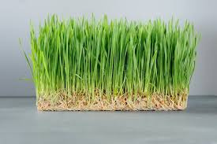
Loyihaning chorva hayvonlarini oziqlantirish va ozuqa bazasini boyitishdagi ahamiyati
Qoramolchilik qishloq xo‘jaligining muhim va yetakchi tarmoqlaridan biri hisoblanadi. U aholini qimmatli oziq-ovqat mahsulotlari — sut va sut mahsulotlari bilan ta’minlashda katta ahamiyatga ega. Sut yetishtirish samaradorligi asosan, qoramollarning to‘g‘ri parvarish qilinishi va to‘liq qimmatli oziqlantirilishiga bog‘liq. Shu sababli, qoramolchilikda mustahkam ozuqa bazasini yaratish asosiy vazifalardan biri hisoblanadi.

Slide 3
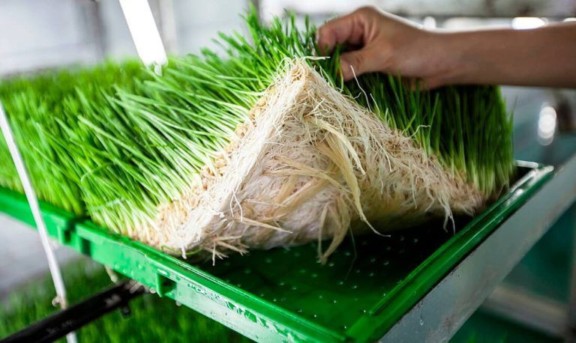
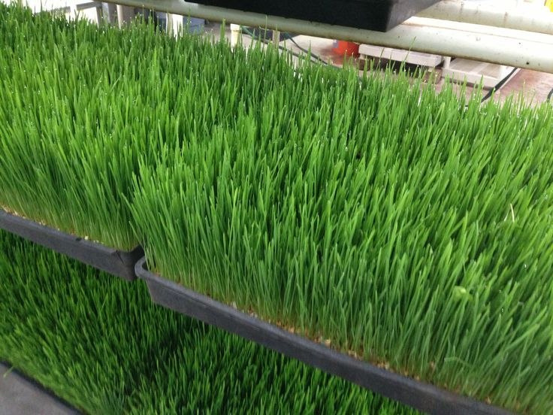
Loyihaning maqsadi
Qoramolchilik fermalari va aholi shaxsiy yordamchi xo‘jalikrarida boqilayotgan sog‘in sigirlarni qish mavsumida ham to‘liqqimmatli ozuqa bilan ta’minlash orqali sut mahsuldorligini oshirish, hayvonlar sog‘lomligini saqlash va yil davomida barqaror ozuqa bazasini yaratish uchun bug‘doy donini gidropon o‘stirishda kerakli asbob-uskunalrni sotib olish zarurati
Loyihaning vazifalari
Birinchidan Qoramolchilik fermalarida qish mavsumida ozuqa tanqisligini taminlash.
Ikkinchidan – Gidropon yashil ozuqalarni yetishtirish, saqlash va fermaga yetkazib berish texnologiyalarini ishlab chiqish
Uchinchidan – Sigirlarning oziqlanish ratsioniga gidropon yashil ozuqalarni qo‘shish orqali sut mahsuldorligi va sifatini oshirish.
Vanihoyat to’rtinchidan – Fermer va aholi shaxsiy yordamchi xo‘jalikrarida yetishtirilishi mukin bo‘lgan samarali ozuqa tizimini joriy qilish.

Slide 4

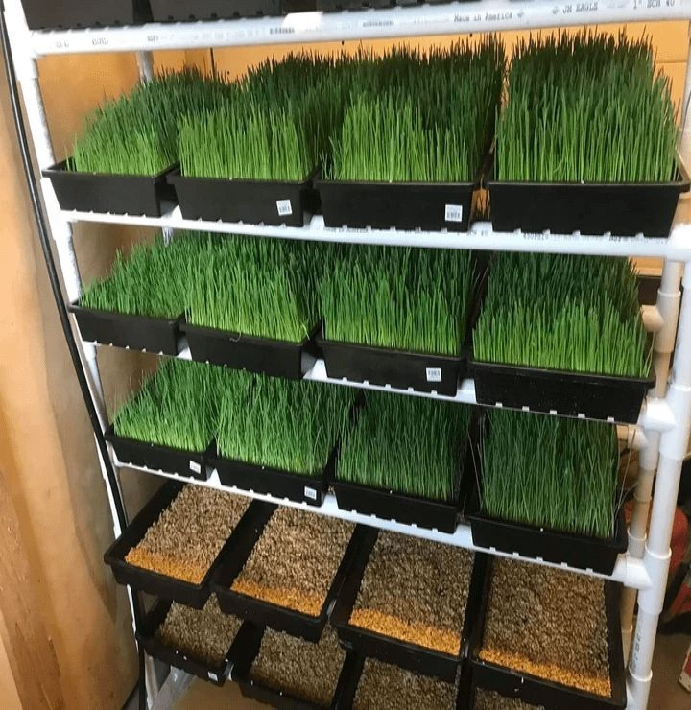
Loyihaning dolzarbligi
Muammo:
Yechim:
Qish mavsumida tabiiy ko‘k ozuqalarning yetishmasligi sababli hayvonlarning oziqlanish ratsionida vitaminlar, mineral moddalar va biologik faol moddalar kamayib ketishi mumkin. Bu esa ularning fiziologik holati va sog‘lig‘iga salbiy ta’sir ko‘rsatib, sigirlarning sut mahsuldorligini pasayishiga sabab bo‘ladi.
Bu maqsadda gidropon usulda yetishtirilgan yashil ozuqalardan keng foydalanish mumkin. Ushbu ozuqalar hayvon organizmini zarur oziq moddalar bilan ta’minlab, sut mahsuldorligini barqaror saqlashga yordam beradi. Gidropon usulda yashil ozuqa yetishtirish – bu tuproqsiz sharoitda, suv yordamida o‘simliklarni o‘stirish texnologiyasidir

Slide 5
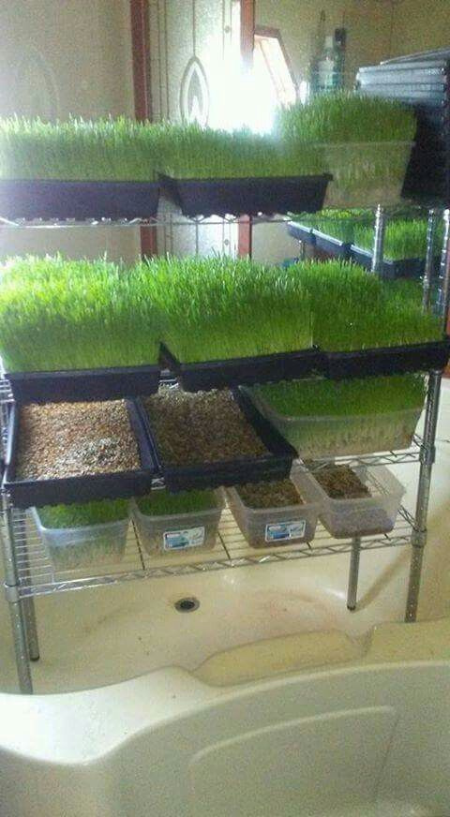
Gidroponika usulida ozuqa yetishtirishdagi afzalliklar:
  Yil davomida ozuqa yetishtirish imkoniyati
Gidropon texnologiya yordamida arpa, bug‘doy, makkajo‘xori kabi donli ekinlardan yashil ozuqa 6–8 kun ichida yetishtiriladi. Bu esa:
  qish faslida ham yangi ozuqa olishni,
  ozuqa tanqisligini kamaytirishni ta’minlaydi.

Slide 6
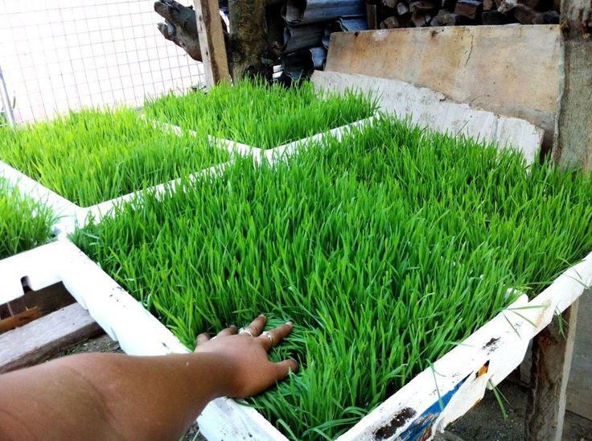
Gidroponikaning afzalliklar:
  Ozuqaning oziqaviy qiymati yuqori
Gidropon usulda yetishtirilgan yashil ozuqa:
  oqsil,
  vitaminlar (A, B, E),
  mineral moddalarga boy bo‘ladi. Bu chorva mollari, ayniqsa sigir, qo‘y va echkilarning sog‘lom o‘sishi hamda mahsuldorligini oshiradi.

Slide 7
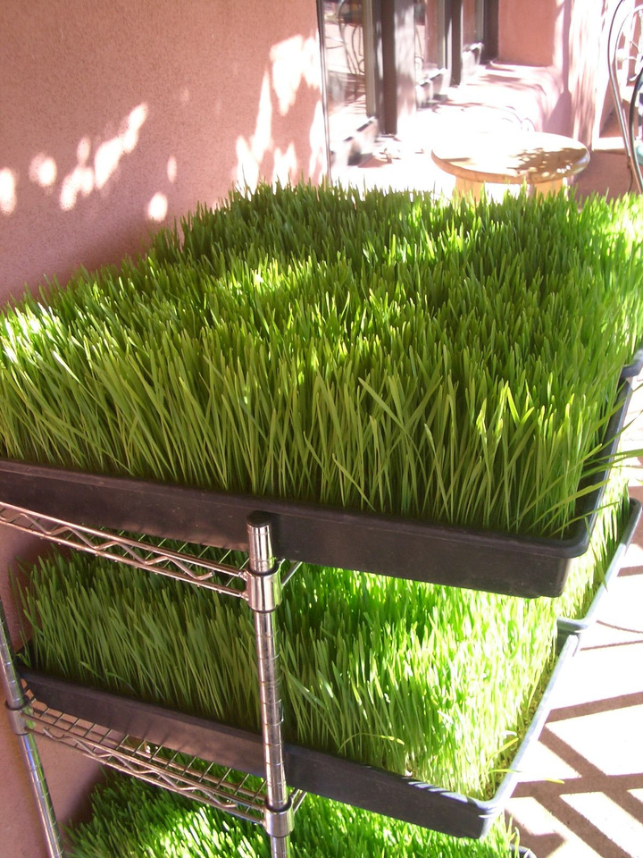
Yer va suv resurslarini tejaydi
An’anaviy ozuqa yetishtirishga nisbatan gidropon tizim:
  80–90% kam suv sarflaydi,
  1 kg bug‘doy donidan 5 kg ko‘k massa olish imkonini beradi.
1m2 yerda gidropon usulida undirilgan dondan 25 – 28 kg gaha ko‘k massa olish mumkin. Buning uchun atiga 7 – 8 kun yetarli bo‘ladi. Xuddi shu o‘lchamdagi maydonda 1 yilda 51 marta hosil yetishtirsa bo‘ladi. Bu 1275 – 1428 kg gacha ko‘k massa olish mumkin, deganidir. Ushbu ko‘rsatgich don va takroriy ekindan olinadigan pichan va silosga nisbatan 280 – 310 mataga ko‘p.

Slide 8
Kutiladigan natijalar
1. Qish mavsumida qoramollarni ko‘k ozuqalar bilan ta’minlashning samarali usullari ishlab chiqiladi;
2.Sigirlarni oziqlantirish ratsioni boyitilib, sut mahsuldorligi oshadi;
3.Qoramollar salomatligi yaxshilanadi va mahsuldorlik barqaror bo‘ladi;
4.Ozuqa yetishtirish va saqlashning ilmiy asoslngan texnologiyalari joriy etiladi;
5.Fermer va aholi shaxsiy yordamchi xo‘jalikrarida qish mavsumi uchun yetarli ozuqa zahirasi yaratiladi.

Slide 9
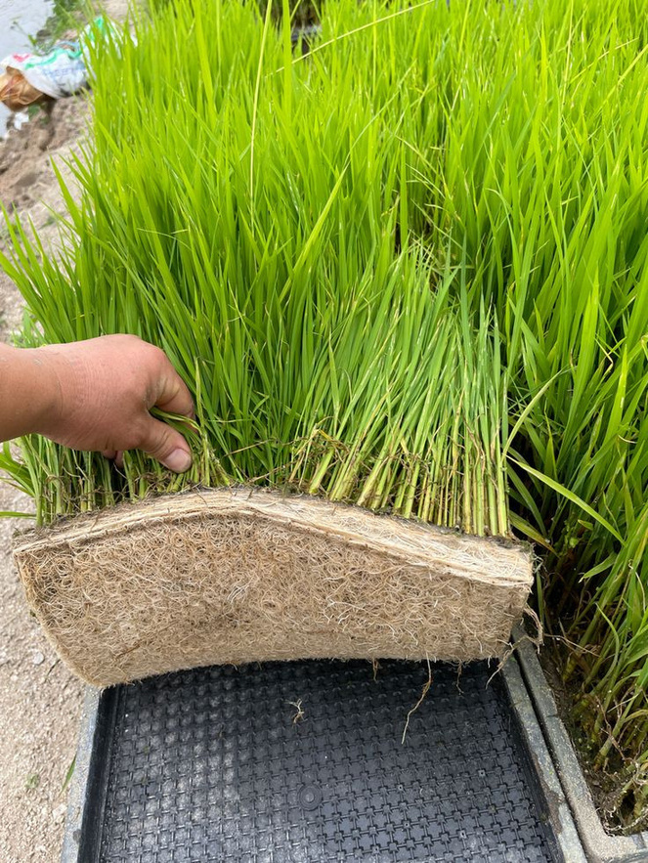
Loyihaning iqtisodiy samaradorligi:
1.Sigirlar sut mahsuldorligi oshishi hisobiga ferma va aholi daromadi oshadi;
2.Ozuqa tanqisligi sababli ozuqaga qilinadigan xarajatlar kamayadi;
3.Ozuqa resurslaridan samarali foydalanilib, isrofgarchilik (nushxo‘rd chiqimi) keskin kamayadi;
4.Fermer xo‘jaliklarida mahsulot tannarxi pasayib, rentabellik oshadi.

Slide 10
100² metr xonada gidropon o‘stirish uchun ketadigan xarajatlar
№ | Xarajat turi | Birlik | Miqdor | Narxi (so‘m) | Jami (so‘m)
1 | Issiqxona (plyonka + metall karkas, oddiy) | m² | 100 | 200,000 | 20,000,000
2 | Gidroponik tizim (PVC truba, qo‘lda yig‘ilgan NFT) | to‘plam | 1 | 15,000,000 | 15,000,000
3 | Suv nasosi | dona | 1 | 1,500,000 | 1,500,000
4 | Suv baki (1000L plastik) | dona | 1 | 1,200,000 | 1,200,000
5 | Ventilyatsiya | dona | 2 | 600,000 | 1,200,000
6 | LED grow chiroqlar | dona | 15 | 500,000 | 7,500,000
7 | Elektr tizimi va montaj | to‘plam | 1 | 4,000,000 | 4,000,000
8 | Substrat (kokos/mineral paxta) | to‘plam | 1 | 2,000,000 | 2,000,000
9 | Bug‘doy doni | to‘plam | 1 | 1,200,000 | 1,200,000
10 | O‘g‘itlar | to‘plam | 1 | 2,000,000 | 2,000,000
11 | Suv filtri | dona | 1 | 1,500,000 | 1,500,000
12 | Avtomatika (timerlar) | to‘plam | 1 | 2,500,000 | 2,500,000
13 | Isitish (oddiy pech) | to‘plam | 1 | 5,000,000 | 5,000,000
14 | O‘rnatish va mayda xarajatlar | xizmat | 1 | 13,000,000 | 13,000,000
15 | Jami |  |  | 50,200,000 | 78,600,000

Slide 11
Gidropon ozuqa yetishtirishda yillik daromad
№ | Ko‘rsatkich | Miqdor / yil | Narxi / so‘m | Jami / so‘m | Izoh
1 | Yillik hosil | 180,000 kg | 2,000 | 360,000,000 | 100 m² × 600 kg/kun × 300 kun
2 | Elektr energiya | 1 yil | — | 12,000,000 | LED chiroq, nasoslar
3 | Suv va filtrlash | 1 yil | — | 2,000,000 | Sug‘orish va tozalash
4 | Urug‘ va o‘g‘itlar | 1 yil | — | 4,000,000 | Har sikl uchun urug‘ va NPK
5 | Ishchi kuchi | 1 yil | — | 12,000,000 | Hosil yig‘ish, parvarish
6 | Favqulodda xarajatlar | 1 yil | — | 2,000,000 | Zaxira
Jami xarajatlar |  |  |  | 32,000,000
Daromad |  |  |  | 328,000,000 | Tushum
Sof foyda | 328,000,000-78,600,000 |  |  | 309,400,000 | Tushum – xarajat

Slide 12








Designed by Slides Carnival
E'tiboringiz uchun rahmat!

